Slide 1
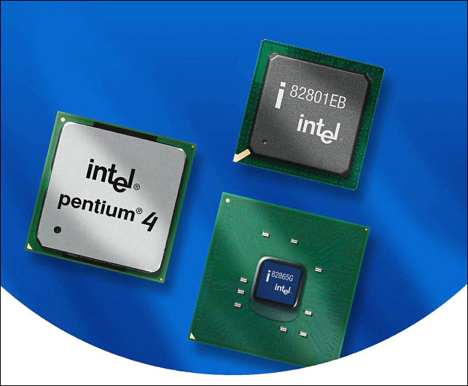
第四章 指令系统
1

Slide 2

本章内容：
4.1 指令系统的发展与性能要求
4.2 指令格式
4.3 操作数的类型
4.4 指令和数据的寻址方式
4.5 典型指令
本章小结

Slide 3
指令系统的几个基本名词:
程序: 是计算机中若干指令的有序组合。
指令: 就是要计算机执行某种操作的命令。
从计算机组成的层次结构来说，计算机的指令有微指令、机器指令和宏指令之分。
微指令：微程序级的命令，它属于硬件(命令)；
宏指令：由若干条机器指令组成的软件指令，它属于软件；
机器指令（指令）：介于微指令与宏指令之间，每条指令可完成一个独立的算术运算或逻辑运算。

Slide 4
指令系统：
一台计算机中所有机器指令的集合。
指令系统是表征一台计算机性能的重要因素，其格式与功能不仅直接影响到机器的硬件结构，也直接影响到机器的软件结构，以及机器的适用范围。

Slide 5
4.1.1 指令系统的发展
50年代：指令系统只有定点加减、逻辑运算、数据传送、转移等十几至几十条指令。
60年代后期：增加了乘除运算、浮点运算、十进制运算、字符串处理等指令，指令数目多达一二百条，指令本身及其处理形式也更加灵活。 60年代后期开始出现系列计算机(指基本指令系统相同、基本体系结构相同的同一系列计算机)。
系列机解决了各机种的软件兼容性问题，在旧机种上运行的各种软件可以不加任何修改就在新机种上运行。

Slide 6
70年代末期:
大多数计算机的指令系统多达几百条。这些计算机被称为复杂指令系统计算机(CISC)。
庞大的指令系统看似功能强大,但是,难以保证可靠性，不易调试、维护困难，造成硬件资源浪费等问题。
随着VLSI技术的发展，人们又提出了易于采用实现的精简指令系统计算机（RISC）。
后续讨论可知：CISC与RISC在追求目标、实现手段以及结构特征上都有着很大不同。
为什么？

Slide 7
4.1.2 对指令系统性能的要求
规整性：包括对称性、匀齐性、指令格式和
数据格式的一致性。
对称性: 在指令系统中所有的寄存器和存储器
单元都可同等对待，所有的指令都可使用各种寻址
方式；
匀齐性: 指一种操作性质的指令可以支持各种
数据类型；
指令格式和数据格式的一致性: 指令长度和
数据长度有一定的关系，以方便处理和存取。
指令系统的性能决定了计算机的基本功能，它的设计直接关系到计算机的硬件结构和用户的需要。
一个完善的指令系统应满足如下四方面的要求：完备性、有效性、规整性、兼容性。(见教材P115)
兼容性：系列机各机种之间具有相同的基本
结构和共同的基本指令集，因而指令系统是兼容
的，基本软件可以通用。当然，做到所有软件都完
全兼容是不可能的，只要做到“向上兼容”，即低档机上运行的软件可以在高档机上运行。
完备性： 用汇编（机器）语言编写各种程
序时，指令系统直接提供的指令足够使用，而不必
用软件来实现。完备性要求指令系统丰富、功能齐
全、使用方便。
有效性：利用该指令系统所编写的程序能够
高效率的运行。如：程序占据存储空间小、执行速
度快。一般来说，一个功能更强、更完善的指令系
统，必定有更好的有效性。

Slide 8
4.1.3 低级语言与硬件结构的关系
计算机语言包括：高级语言和低级语言。
高级语言: 如C，JAVA等，其语句规则和用法与具体机器的指令系统无关。
低级语言: 机器语言（二进制语言）;
汇编语言（符号化的二进制语言）等。
低级语言都是面向机器的语言，与具体机器的指令系统密切相关。机器语言用指令代码编写程序，而符号语言则用指令助记符来编写程序。
表4.1列出了高级语言与低级语言的性能比较。(教材P116)

Slide 9
 | 比较内容 | 高级语言 | 低级语言
1 | 对程序员的训练要求 (1)通用算法 (2)语言规则 (3)硬件知识 | 有 较少 不要 | 有 较多 要
2 | 对机器独立的程度 | 独 立 | 不 独 立
3 | 编制程序的难易程度 | 易 | 难
4 | 编制程序所需时间 | 短 | 较 长
5 | 程序执行时间 | 较 长 | 短
6 | 编译过程中对计算机资源的要求 | 多 | 少

Slide 10
注意到：计算机能够直接识别和执行的唯一语言是二进制语言。
∴ 高级语言程序 借助汇编程序或编译程序
翻译成二进制码组成的机器语言程序。
汇编语言依赖于计算机的硬件结构和指令系统。不同的机器有不同的指令，所以用汇编语言编写的程序不能在不同类型的机器上运行。
高级语言与计算机的硬件结构及指令系统无关，在编写程序方面具有易于理解、编写方便、便于查错等优点。但是高级语言程序的缺陷在于对编译系统依赖大，执行慢等。
一些高级语言提供了与汇编语言之间的调用接口，用于将各自的优点结合起来。

Slide 11
4.2 指令格式
指令字:（简称指令）表示一条指令的机器字。
指令格式：用二进制代码表示的指令字结构形式，通常由操作码字段和地址码字段组成。
基本格式：
（二进制代码）
操作码字段OP | 地址码字段A
操作码字段OP: 表示指令所要完成的操作与功能；
地址码字段A: 又称为操作数字段，通常指定参与操作的操作数、或操作数的地址。

Slide 12
1 操作码
OP字段 | 地址码字段
（二进制代码）
不同的操作码字段编码可用来表示不同的指令。
∴ 操作码字段的位数，一般取决于计算机指令系统中指令的总条数。
显然：n位操作码，可表示2^{n}条不同的指令。
(如: 4位OP可表示16条指令; 7位可表示128条指令等)

Slide 13
例如：
某指令系统共有6条指令，则用3位操作码就够；
如果有50条指令，则至少需要 ? 位操作码。
指令字中的操作码字段OP可以是固定长度的；也可以是变长的，甚至OP还可以扩展，视指令系统的需要而定。
OP字段 | 地址码字段
6位

Slide 14

2 地址码 （又称操作数）
单地址指令又称为单操作数指令。通常这种指令通常以运算器中累加寄存器AC中的数据为被操作数，指令字的地址码字段所指明的数为操作数，操作结果又放回累加寄存器AC中。
(A_{C}) OP (A) → A_{C}
OP表示操作性质；（A_{C}）表示累加寄存器A_{C}中的数；（A）表示内存中地址为A的存储单元中的数或编号为A的通用寄存器中的数；
指令系统
根据一条指令中有几个操作数，可将该指令称为几操作数指令或几地址指令。
一般的操作数包括：被操作数、操作数及操作结果这三种数，因而就形成了三地址指令格式。在此基础上，后来又发展成二地址格式、单地址格式和零地址格式，如下图所示：
二地址指令常称为双操作数指令，它的两个地址码字段分别指明参与操作的两个数在内存中或运算
器中通用寄存器的地址，A1又作存放操作结果的地址。
(A1) OP (A2) → A1
三地址指令字中有三个操作数地址。
(A1) OP (A2) → A3
A1为被操作数地址，也称源操作数地址； A2为目的操作数地址； A3为存放结果的地址。同样，A1,A2,A3既可以是内存中的单元地址，也可以是运算器中通用寄存器的地址。→表示把操作（运算）结果传送到指定的地方。
零地址指令的指令字中只有操作码，而没有地址码。
操作码OP | A1 | A2 | A3
三地址指令
操作码OP |  | A1 | A2
二地址指令
操作码OP |  |  | A
单地址指令
操作码OP
零地址指令

Slide 15
指令的基本类型：
根据操作数的物理位置, 指令可归结为如下三种类型。
以二地址指令为例：
操作码 | A1 | A2
（1）存储器-存储器（SS）型指令：（A1、A2都是内存地址）
二操作数分别为：D1=(A1); D2=(A2)
特点：参与操作的数都放在内存里，从内存某单元中取操作数，操作结果也存放至内存单元中。机器执行这类指令需要多次访问内存，因此执行速度较慢。

Slide 16
操作码 | A1 | A2
（2）寄存器-寄存器（RR）型指令：（A1、A2都是寄存器号）
特点：参与操作的数都在寄存器中，从寄存器中取操作数，把操作结果放到另一寄存器。因为执行这类指令，不需要访问内存，因此这类指令的执行速度很快。
（3）寄存器-存储器（RS）型指令：
特点：一个操作数在寄存器中，另一操作数在存储器中。
因此，执行此类指令时，机器既要访问内存单元，又要访
问寄存器。这类指令的执行速度介于RR与SS指令之间。

Slide 17
3 指令字长度
指令字长度：一条指令所用的二进制数码的位数。
机器字长：计算机能直接处理的二进制数码的位数，它决定了计算机的运算精度。（如： 16位机、32位机、64位机等）
指令字长的设计包括：
单字长指令：指令长度= 机器字长度；
半字长指令：指令长度= 半个机器字长度的指令；
双字长指令：指令长度= 两个机器字长度的指令；
多字长指令：指令长度= 多个机器字长度的指令。
主存单元位长通常与机器字长相同。

Slide 18
使用多字长指令目的：（早期计算机）
主要为了扩充地址码长度，解决访问内存空间的地址问题。(尤其当机器字长较短时)
如：三字长指令格式
多字长指令的主要缺点：需要多次访问内存以取出一条完整的指令，降低了CPU的运行速度，又占用了较多的存储空间。
(当然，若采用指令流水线、多体交叉存储等技术，可以缓解此问题）
操作码
操作数地址1
操作数地址2
①
②
③

Slide 19
指令字结构：
等长指令字结构: 各种指令字长度是相等的。这种指令字结构工整、编译方便。
变长指令字结构: 指令字的长度随指令功能而变化。
这种指令字结构灵活，能充分利用指令长度，但指令的译码及控制要复杂一些。
随着技术发展，指令字长度逐渐变成多于32位的固定长度。

Slide 20
4 指令助记符
由于计算机硬件只能识别1和0，所以必须采用二进制代码作为机器码。但是，用二进制代码来直接编写程序却非常麻烦，检查错误则更加困难。
为了便于编写和阅读程序，每条指令操作码通常约定用3个或4个英文缩写字母来表示。这种缩写字符叫做指令助记符。

Slide 21
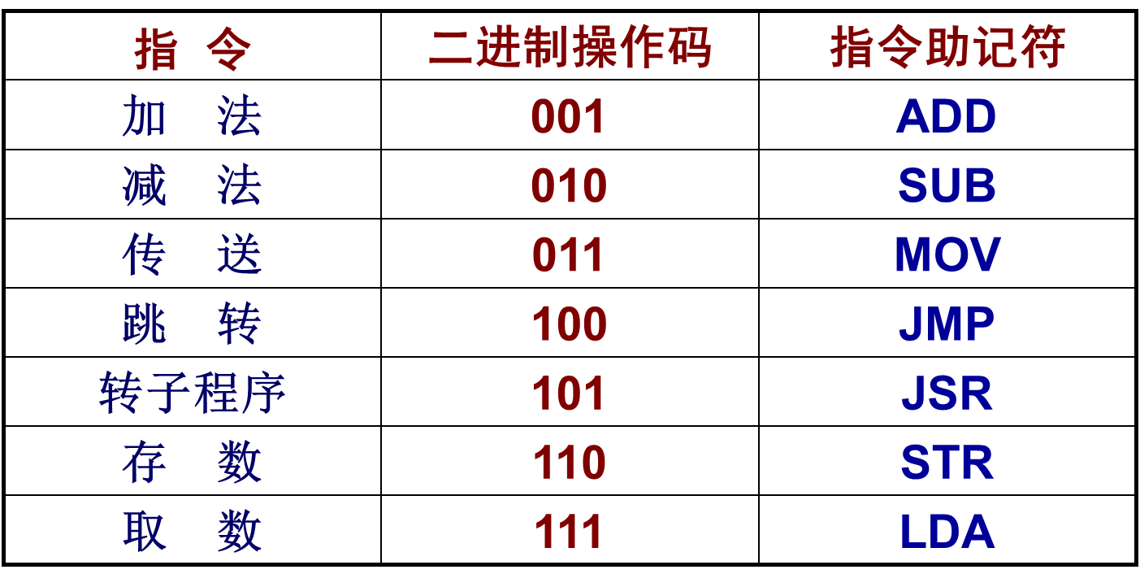
例如：某机器共有7条指令（用三位操作码既可），各指令的助记符可设置如下表：

Slide 22
注意：在不同的计算机中，指令助记符的规定是不一样的。因此，指令助记符还必须转换成与机器相对应的二进制码（机器码）。
→ 借助汇编程序可以自动完成，汇编程序相当于一个“翻译”。

Slide 23
5 指令格式举例
1. 八位微型计算机的指令格式
8位机的字长较短，指令结构常采用可变字长形式，包含单字长、双字长、三字长指令等多种。
若内存按字节编址，则对于8位机来说，单字长指令每执行一条指令后，指令地址加１；双字长指令或三字长指令每执行一条指令后，指令地址要加2或加3。可见多字长的指令格式不利于提高机器速度。
7
0
操作码
7
0
操作码
操作数地址1
操作数地址2
（单字长指令）
7
0
操作码
操作数地址
（三字长指令）
（双字长指令）

Slide 24
2. ARM的指令格式
cond
F
I
opcode
s
Rn
Rd
Operand 2
4位
2位
1位
4位
1位
4位
4位
12位
ARM是字长32位的嵌入式处理机，具有世界上最流行的指令集。
各字段的含义如下
  opcode，指明指令的基本操作，称为操作码
  Rd，指明目标寄存器地址，共16个寄存器
  Rn，指明源寄存器地址，共16个寄存器
  Operand 2，指明第2个源操作数
  I，指明立即数
  S，设置状态，涉及条件转移指令
  Cond，指明条件，涉及条件转移指令
  F，说明指令类型。

Slide 25


3. pentium指令格式（见教材P120）
指令本身由操作码字段、Mod-R/M字段、S I B字段、位移量字段、立即数字段组成。除操作码字段外，其他四个字段都是可选字段。
0或1 | 0或1 | 0或1 | 0或1（字节数）
指令前缀 | 段取代 | 操作数长度取代 | 地址长度取代
1或2 | 0或1 |  |  | 0或1 |  |  | 0,1,2,4 | 0,1,2,4
操作码 | Mod | Reg或操作码 | R/M | 比例S | 变址I | 基址B | 位移量 | 立即数
 | 2位 | 3位 | 3位 | 2位 | 3位 | 3位
(字节数)

Slide 26
举例: (教材P121)
[例1] 指令格式如下所示，其中OP为操作码，试分析该指令格式的特点。
15 9 |  | 7 4 | 3 0
OP | -------- | 源寄存器 | 目标寄存器
[解]：
(1)单字长、二地址指令。
(2)操作码字段OP长度为7位，可以指定2⁷= 128条指令。
(3) 源寄存器和目标寄存器都是通用寄存器（各4位代码，可分别指定16个寄存器）。
(4) 两个操作数均在寄存器中，所以属于RR型指令，其执行速度快。这种指令结构常用于算术逻辑运算类指令。

Slide 27
[例2] 指令格式如下所示，其中OP为操作码，试分析指令格式的特点。(教材P121）
15 9 |  | 7 4 | 3 0
OP | -------- | 源寄存器 | 变址寄存器
位移量(16位)
①
②
[解]：
(1) 机器字长16位；指令格式为：双字长、二地址指令；
(2) 操作码字段OP为7位，可以指定2⁷= 128种指令。
(3) 一个操作数在源寄存器中（可以从2⁴=16个寄存器中选择一个），另一个操作数在存储器中（由变址寄存器和位移量决定该数的内存地址），属于RS型指令。

Slide 28
4.3 操作数的类型
1、一般的数据类型
通常有四类：
（1）地址型数据A：用以表示操作数地址的数据。
（2）数值型数据D：用以直接表示操作数数值的数据，其可
以是定点数、浮点数、BCD码数等。
（3）字符型数据：ASCII码数，用以表示文本或字符的数
码。
（4）逻辑性数据：用数据“1”、“0”表示逻辑性、状态性等
特性的数据。

Slide 29
2、Pentium数据类型
（见教材P122 表4.6)
3、Power PC数据类型
Power PC是一种32位RISC机器，能识别的数据类型包括：
无符号字节、无符号半字、无符号字、无符号双字、有
符号半字、有符号字、字符串、IEEE754格式浮点字等。
（见教材P123, 自阅)

Slide 30

4.4 指令和数据的寻址方式
无论是指令还是数据，都主要存放在存储器或寄存器中，要找到它们、并执行或处理它们，首先要给出或形成它们的存储单元地址。
∴ 所谓寻址方式：形成指令或数据存储地址的方式。

Slide 31
4.4.1 指令的寻址方式
存储地址的概念：
设：某个操作数或某条指令存放在某个存储单元中，该存
储单元的编号（地址），就是该操作数或指令的存储地址。
[寻址方式]：形成指令或操作数的存储地址的方式，称为
寻址方式。
[寻址方式的类别]：
（1）指令寻址方式，形成指令地址的方式。
（2）数据寻址方式，形成操作数有效地址的方式。

Slide 32
1. 顺序寻址方式
指令寻址方式有两种:
(1) 顺序寻址方式 (2) 跳跃寻址方式。
指令地址在内存中按顺序安排，当执行一段程序
时，通常是按照指令的顺序依次执行。这种指令被顺
序取出并执行的过程，称为指令的顺序寻址方式。
实现方法：通常使用程序计数器（又称指令指针
寄存器）PC来计数指令的顺序号，依次给出指令在内
存中的地址。（见后图）

Slide 33
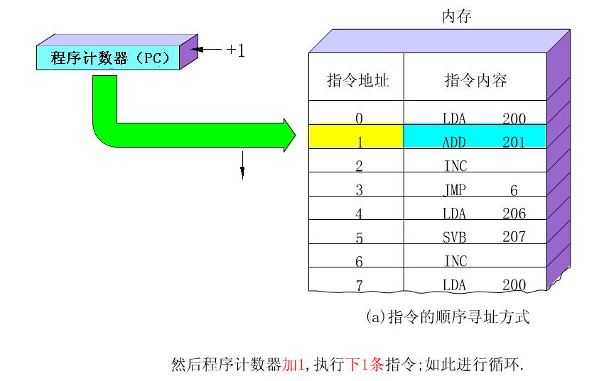
……
由PC指出指令在内存中的地址。

Slide 34
2. 跳跃寻址方式
何时：当程序跳出当前顺序，转到一个新地址运行时，指令的寻址则采取跳跃寻址方式。
如何做：所谓跳跃: 是指下条指令的地址码不是由程序计数器PC顺序地给出，而是由本条指令给出。 程序跳转通过直接修改程序计数器PC的内容来实现。PC将及时跟踪新的指令地址。
用处：采用指令的跳跃寻址方式，可以实现程序转移或构成循环程序，从而能缩短程序长度，或将某些程序作为公共程序引用。 (如：指令系统中的各种条件转移或无条件转移指令）

Slide 35
指令寻址:
顺序
( PC ) + 1 PC
跳跃
新地址 → PC (由执行转移指令实现）
指令地址
指令
指令地址寻址方式
PC
0
LDA 1000
+1
1
ADD 1001
1
顺序寻址
2
DEC 1200
顺序寻址
2
3
JMP 7
顺序寻址
3
4
LDA 2000
5
SUB 2001
6
INC
7
STA 2500
跳跃寻址
7
8
LDA 1100
顺序寻址
8
9
...
(指令寻址方式演示）

Slide 36
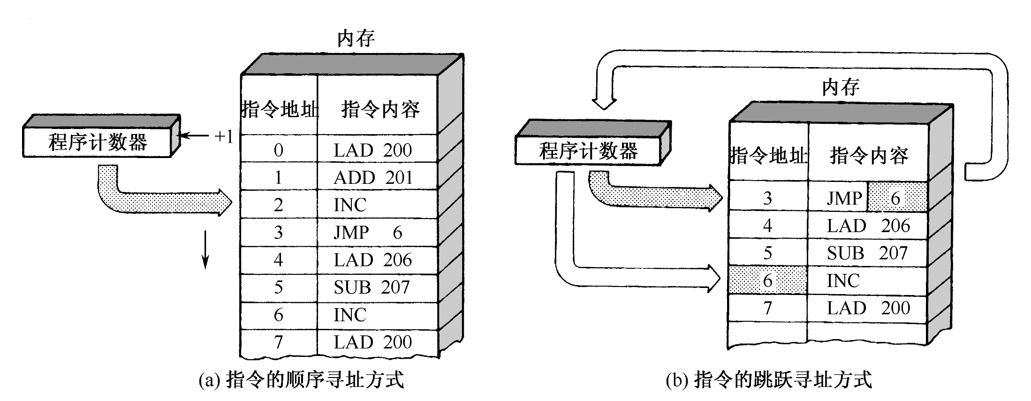
可见, 在指令寻址方式中:
顺序寻址是由（程序计数器）PC控制实现的；
跳跃寻址则是由指令控制实现的。
？
？

Slide 37
4.4.2 操作数寻址方式
[定义]：形成操作数的有效地址的方法，称为:
操作数的寻址方式。
一般来说： 指令中所给出的地址码，常常只是一个形式地址A，并不直接是操作数的有效地址EA。
操作数的寻址过程就是把操作数的形式地址，变换为操作数的有效地址EA的过程。

Slide 38
给出有效地址EA
的形成方式
操作码
OP
变址
X
间址
I
形式地址
A
操作码字段
操作数字段
注意：指令中操作数字段所给出的地址码，常常
由形式地址A和寻址方式特征位X、I等组合形成。

Slide 39
1. 隐含寻址
操作数主要有如下寻址方式：
OP |  | A
AX÷BL，商存AL中，余数存AH中。
特点：在指令中不明显的给出某操作数的地址。
（将地址隐含）
例如： 单地址的汇编指令格式： DIV BL
在指令的操作数字段中，没有指明第二操作数
地址AX(累加器) ，AX对单地址指令格式来说就是
一个隐含地址。

Slide 40
2. 立即寻址
特点： 指令的地址字段A不是操作数D的地址，而直接是操作数D本身，即：D = A。
这种方式中，由于指令中直接给出了操作数D，不需要通过访问内存来取数，因而，指令执行时间很短。
例如：某单地址的移位指令格式为：
这里A不是地址，而是一个操作数D本身(D=A)。F为标志位。
当F＝1，操作数进行右移D位；当F＝0时，操作数进行左移D位。
OP(移位) | F | A
又例：指令 MOV AX，#010H； 操作：010H → AX
其中：010H就是操作数本身，而不是地址。

Slide 41
3. 直接寻址过程
特点： 在指令格式的地址字段中, 直接给出操作数在内存的有效地址EA(Effective Address)，即：EA=A
因此，在这种寻址方式中，通常把形式地址A又称为直接地址。此时，由寻址特征位I 给予指示。（例如：I=0)
设: D表示操作数，那么直接寻址的逻辑表达式为：
EA = A
D＝(A)
操作码 | I | A

Slide 42
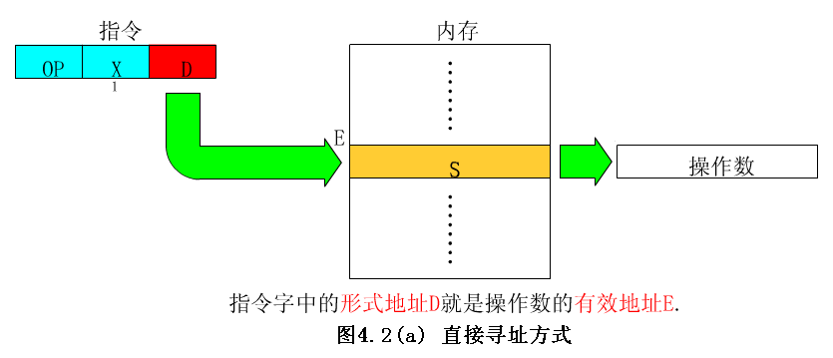
I
A
D

Slide 43
4. 间接寻址
特点：指令地址字段中的形式地址A不是操作数的真正有
效地址EA，而是存放操作数地址的内存单元地址。
即：A单元的内容才是操作数的有效地址，即：EA=（A）。
如果把直接寻址和间接寻址结合起来，指令有如下形式：
寻址特征位： I＝0，表示直接寻址，有效地址：EA＝A;
I＝1，表示间接寻址，有效地址：EA＝(A)。
即：操作数 D=(EA)=((A))。
显然，间接寻址方式至少需要两次访存，才能取出操作数，会
影响到指令执行速度。
操作码 | I | A

Slide 44
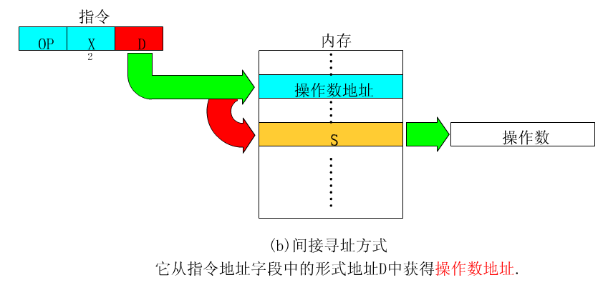
A
EA
EA
D
D

Slide 45
5. 寄存器寻址方式和寄存器间接寻址方式
寄存器寻址方式：
当操作数不放在内存中，而是放在CPU的通用寄存
器中时，可采用寄存器寻址方式。此时指令中给出的操
作数地址不是内存单元的地址，而是通用寄存器的编
号Ri。例如，
指令： ADD R0，R1； （R0）+（R1）→ R0
(操作数在寄存器中）
OP | R_{i} | R_{j}

Slide 46
优点
(1)由于寄存器在CPU的内部，指令在执行时从寄存器中取操作数比访问主存要快得多；
(2)由于寄存器的数量较少，因此寄存器编号所占位数也较少，从而可以有效减少指令的地址码字段的长度。

Slide 47
寄存器间接寻址方式：
指令格式中所指定的寄存器Ri中的内容不是操作
数，而是操作数的地址。即：EA=(Ri)。
试问：这种方式所指明的操作数是在哪里？
OP | I R_{i} | R_{j}
在内存中！
有效地址： EA=(Ri)
操作数： D=(EA)=((Ri))
这种寻址方式的指令较短，并且在取指后只需一次访存便可得到操作数，因此指令执行速度较前述的间接寻址方式要快，也是目前在计算机中使用较为广泛的一种寻址方式。

Slide 48
6. 相对寻址方式
特点： 是把程序计数器PC的内容加上指令中给
出的形式地址A，进而形成操作数的有效地址。
即： EA=(PC)±A。
由于PC的内容是当前指令的地址，所以，“相对”
寻址，就是指相对于当前的指令地址而言。
基于程序局部性原理。
可以节省指令字中的地址位数。
程序员无须用指令的绝对地址编程，操作数可以随着程序一起浮动，便于程序在内存中的成块搬动。
此时形式地址A通常称为偏移量，其值可正可负，相对
于当前指令地址进行浮动。

Slide 49
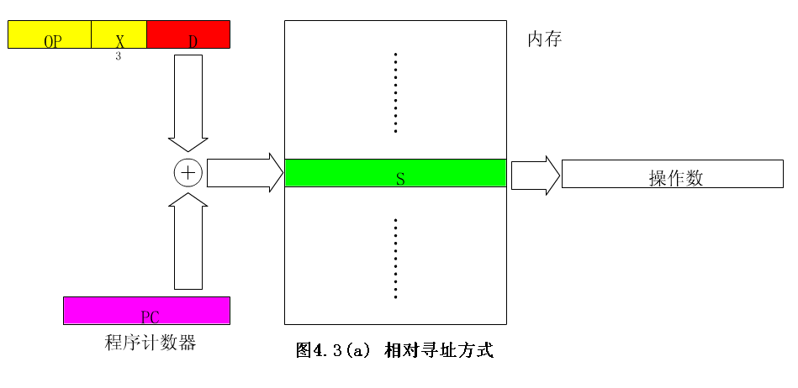
A
EA
E
D
D

Slide 50
7. 基址寻址方式
特点：这种寻址方式是将CPU中基址寄存器R_{B}的
内容加上指令中给定的形式地址A，而形成操作数的有
效地址, 即： EA=（R_{B}）± A
这种寻址方式的优点是可以扩大寻址能力。
与形式地址A相比，基址寄存器的位数可以设置得较长，从而可以在较大的存储空间中寻址。所以，基址寻址的主要目的是扩大寻址空间。（演示）

Slide 51
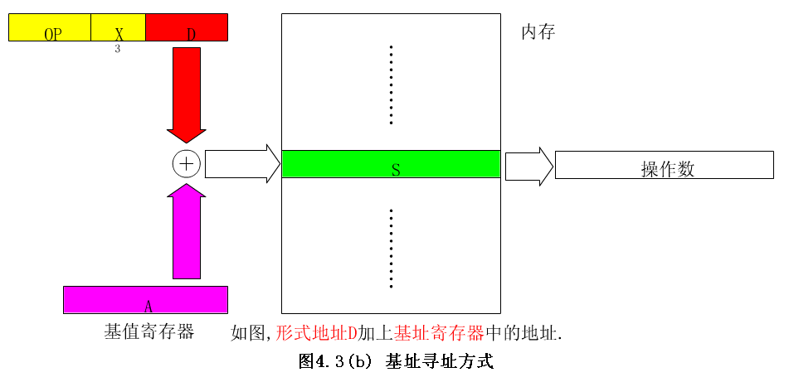
A
D
EA
D
(Rb)

Slide 52
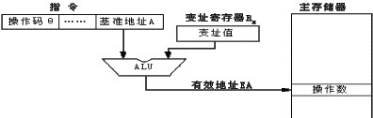
8. 变址寻址方式
特点： 这种寻址方式是把CPU中定义的变址寄存
器R_{X}的内容与偏移量D相加，形成操作数有效地址E。
即：EA= (R_{X})±A
（可见，变址寻址方式与基址寻址方式计算有效地址
的方法很相似）

Slide 53
变址与基址寻址方式的区别
使用变址寻址方式的目的是为重复操作的完成提供一种高效机制，而不是为了扩大寻址空间。
例如：主存位置A处开始放一数值列表，打算为表的每个元素加1。我们需要取每个数位，对它加1，然后再存回，故需要的有效地址序列是A，A+1，A+2，…直到最后一个位置。
此时，将A存入地址字段，再用一个变址寄存器（初始化为0）。每次操作之后，变址寄存器加1。此时，EA=A+(R), R←(R+1)

Slide 54
教材P126, 把相对寻址、基址寻址、变址寻址统称为“偏移寻址”。
注意到：三种寻址方式尽管形成操作数地址的方法类似，但是各自的特点和目标并不相同。

Slide 55
9. 段寻址方式
很多微型机中采用了段寻址方式，用于扩大寻址空间。
例如： 如何在16位机中形成20位的地址，从而获得1M存储
空间的直接寻址能力？
[实现方法]：
1M空间的存储器需要20位地址。(1M空间分为16段，每段
64K）
在寻址一个具体的内存单元时，由CPU中的段寄存器给出一
个基地址（段号），再加上一个16位偏移量，来形成实际的20
位物理地址。

Slide 56
在形成20位物理地址时，将段寄存器中的16位数左移4位，然后以16位偏移量相加，即可形成所需的20位的内存地址。
可见，这种寻址方式的实质还是基址寻址。
（演示）

Slide 57
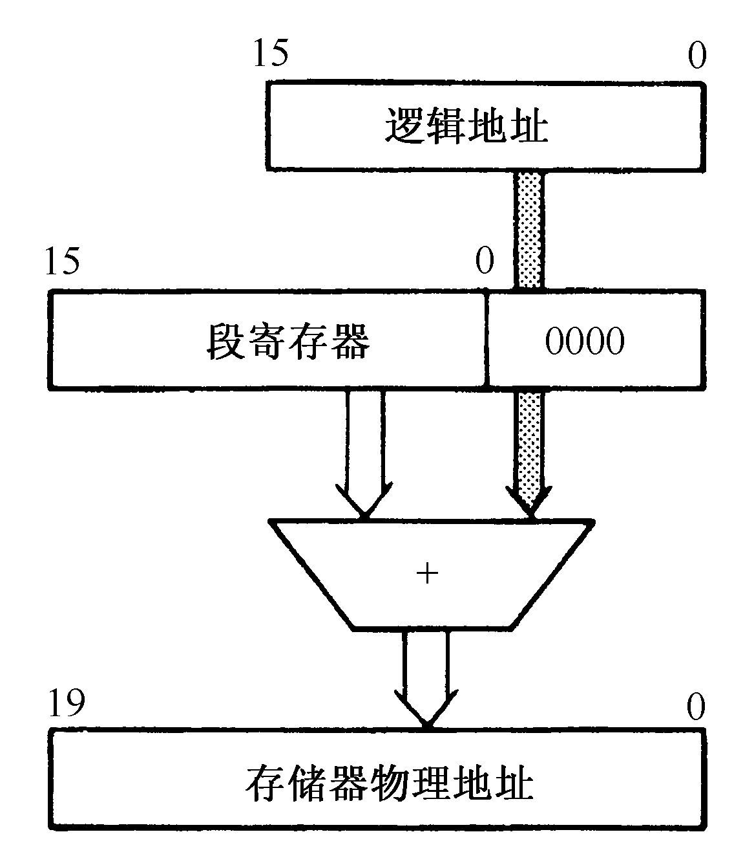
段寻址方式

Slide 58
10、堆栈寻址方式
堆栈：是能方便存储和取出数据的一组地址连续的暂存单元。这些暂存单元既可以是寄存器组，也可以是存储器。
∴ 计算机中常用两种形式的堆栈：
（1）寄存器堆栈 （2）存储器堆栈。
堆栈和其它形式存储器的区别：
堆栈对数据的存取方法或寻址方法有所不同，
堆栈采用“先进后出”的存取方法。

Slide 59
堆栈中：所有的数据传送是与栈顶单元之间进行，
∴ 堆栈寻址时，地址指针总指向栈顶单元。
通常，CPU通过“进栈”指令(PUSH)把数据压入堆栈，而通过“出栈”指令(POP)把数据从堆栈中取出（弹出）。
堆栈的管理方法:
设置堆栈指示器SP(或栈顶寄存器），它是CPU中一个专用的寄存器。SP指定的存储器单元，总是堆栈的栈顶单元。

Slide 60
由于计算机中的寄存器资源有限,无法适应批量数
据的暂存任务.
∴ 当需要一定规模的堆栈时，程序员通常在主存储器
中设置一部分区域来作为堆栈，这是堆栈的一种主要
形式：存储器堆栈。
注： 当主存储器的一部分单元被用作堆栈区后，这一
部分就不能用作其它用途。
存储器堆栈的“进栈”，“出栈”操作见CAI演示：

Slide 61
可见：
与指令的寻址方式相比较，操作数的寻址方式要丰富、灵活很多。
操作数寻址方式的重点：
操作数有效地址EA的形成方法
寻址空间大小的确定
各寻址方式的特点。

Slide 62
例：假设 （R）=1000，（1000）=2000，
（2000）=3000，（PC）=4000，问在以下寻址方式下，访
问到的操作数D各为何值？
（1）寄存器寻址 R； （2）寄存器间接寻址（R）
（3）直接寻址 A=1000； （4）间接寻址 A=1000
（5）相对寻址 A=-2000； （6）立即数寻址 A=2000
[解]： (1) EA=R D=（R）=1000； 寄存器的内容就是操作数
(2) EA=(R) =1000, → D=((R))=（1000）=2000；
(3) EA=A =1000, → D=(1000)=2000;
(4) EA=(A)=(1000)=2000, → D=（2000）=3000；
(5) EA=(PC)+A=4000-2000=2000, → D=(2000)=3000;
(6) D=A=2000； A本身就是操作数

Slide 63
4.4.3 寻址方式举例 （见例题）
PDP/11计算机CPU中有8个程序可访问的寄存器（R₀-R₇）。其中：R₇作为程序计数器PC使用，R₆作为堆栈指示器SP使用，而其它6个寄存器R₀-R₅可作为通用寄存器。因此，用指令中的3位指定寄存器号。
1. PDP/11系列机寻址方式
PDP/11系列机指令字长为16位。虽然指令
系统中有单操作数指令和双操作数指令，但操
作数字段(即地址部分)均由6位二进制构成。例
如，其二地址指令格式如下:
指令中有3位用于寻址方式选择，可指定8种寻址方式。此外还有4种指令计数器型寻址方式属于隐含寻址方式，它们以访问R₇（程序计数器PC）为标志。所以，操作数共有12种寻址方式。
15 12 | 11 10 9 | 8 7 6 | 5 4 3 | 2 1 0
操作码 | 寻址方式 | 寄存器号 | 寻址方式 | 寄存器号
 | 源地址 |  | 目标地址
（6位）
（6位）

Slide 64
[例] 某二地址、RS型指令的结构如下所示: (书P129)
其中：I为间接寻址标志位，X为寻址模式字段，
D位偏移量字段（形式地址）。
通过I、X、D的组合，可构成下表所示的寻址方
式。 请写出六种寻址方式的名称。
6位
4位
1位
2位
16位
OP
------
通用寄存器
I
X
偏移量D
寄存器操作数
存储器操作数

Slide 65
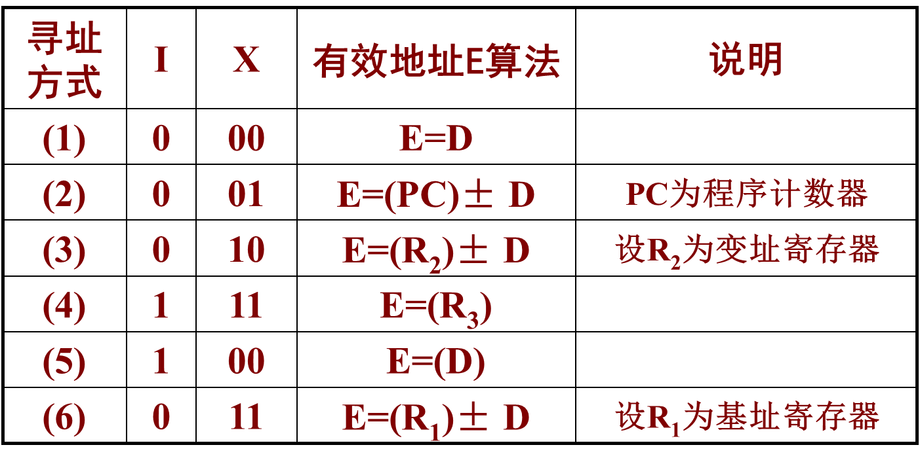
6位
4位
1位
2位
16位
OP
------
通用寄存器
I
X
偏移量D
寄存器操作数
存储器操作数
直接寻址
相对寻址
变址寻址
寄存器间接寻址
间接寻址
基址寻址

Slide 66
课后习题8，P137
某机器字长32位，主存容量1M，单字长指令，有50种操作码，采用寄存器寻址、寄存器间接寻址、立即寻址、直接寻址等寻址方式。ＣＰＵ中有PC，IR，AR，DR等16个通用寄存器。问：
  指令格式如何安排？
  能否增加其他寻址方式？

Slide 67
分析与解答
50条指令，需要2^6，则操作码需要6位；
4种地址寻址方式需要2位寻址方式特征位；
16个寄存器需要4位寄存器地址；
则还余20位主存地址位。
OP（6）
X（2）
R（4）
A（20）

Slide 68
寻址方式
可以令
  X=00，为寄存器寻址
  X=01，为寄存器间接寻址
  X=10，为立即寻址
  X=11，为直接寻址
目前不能增加其他寻址方式，因为2位X已经占满。

Slide 69
寻址空间
试分析各种寻址方式的寻址空间多大？
  寄存器寻址方式：共有16个寄存器，即，空间为16；
  寄存器间接寻址方式：机器字长32位，则寄存器字长亦为32位，则32位的寄存器可以指定4G个主存地址；
  立即寻址的寻址空间就是这个数本身，即，1；
  直接寻址方式：A有20位，则可以指定1M的主存空间。

Slide 70
例题
OP（4）
M（2）
I（1）
X（1）
A（8）
某机的16位字长访内指令格式如图所示，
其中，A为形式地址，补码表示（其中一位符号位），I=1为间接寻址，I=0为直接寻址，M为寻址模式，0为直接寻址，1为基址寻址，2为相对寻址，3为立即寻址；X为变址寻址。
设PC，Rz，Rb分别为指令计数器、变址寄存器、基址寄存器，E为有效地址，试解答如下问题
  该指令格式能定义多少种不同的操作？立即寻址操作数的范围是多少？
  在非间址情况下，写出有效地址的计算公式
  设基址寄存器14位，在非变址直接基址寻址时，确定存储器可寻址的地址范围。
  间接寻址时，寻址范围是多少？

Slide 71
解
（1）2^4=16种操作，立即数的操作范围是
  -128~127
有效地址为
  直接寻址E=A 基址寻址E=(Rb)+A
  相对寻址E=(PC)+A 立即寻址D=A
  变址寻址E=(Rz)+A
由于E=(Rz)+A，Rb为14位，故存储器可寻址的地址范围为2^14+2^8
间接寻址时，寻址范围是2^16=64K，因为主存位长16位。

Slide 72
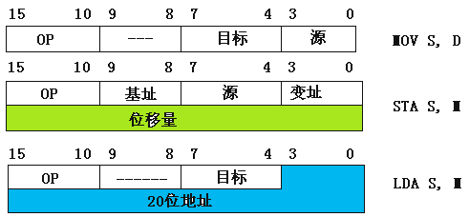
[例] 某16位机器所使用的指令格式如下所示，该机有两个
20位基址寄存器，四个16位变址寄存器，十六个16位通用寄存
器。指令汇编格式中的S（源），D（目标）都是通用寄存器，
M是主存中的一个单元。（教材P118-119）
三种指令的操作码OP分别是: MOV＝（0A)_{H} ，
STA＝（1B)_{H} ， LDA＝(3C)_{H}。 MOV是传送指令，STA为写
数指令，LDA为读数指令。指令格式如下：
S、D都是寄存器操作数
M是存储器
操作数

Slide 73
要求：
⑴ 分析三种指令的指令格式与寻址方式特点。
⑵ CPU完成哪一种操作所花时间最短？哪一种操作
所花时间最长？第二种指令的执行时间有时会等于第
三种指令的执行时间吗？
⑶ 下列情况下每个十六进制指令字分别代表什么
操作？其中如果有编码不正确，如何改正才能成为合
法指令？
① (F0F1)_{H} (3CD2)_{H} ② (2856)_{H}
③（6FD6)_{H} ④（1C2)_{H}

Slide 74
⑴ 分析三种指令的指令格式与寻址方式特点。
√
√
√
第一种指令(MOV S, D)是单字长、二地址指令，RR型；
第二种指令(STA S, M)是双字长、二地址指令，RS型，
其中S采用基址寻址或变址寻址，R由源寄存器决定；
第三种指令(LDA S, M)也是双字长、二地址指令，RS型，
其中R由目标寄存器决定，S由20位地址（直接寻址）决定。

Slide 75
。
处理机完成第一种指令所花时间最短，因为是RR型指
令，不需要访问存储器。
⑵
∴ 结论为：第一条指令执行速度最快；（RR型）
第三条指令速度次之； （RS型）
第二条指令执行速度最慢。（RS型）
并且：第二条指令的执行速度一定慢于第三条指令。
第二种指令是RS型指令，需要访问存储器，同时要进行寻址方式的变换运算（基址或变址），这也需要时间。
第三种指令虽然也访问存储器，但由于直接给出了存储器操作数的有效地址，因而节省了求有效地址运算的时间开销。所以第三种指令的执行时间一定快于第二种指令。

Slide 76
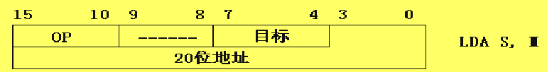

⑶ 根据已知条件： MOV:（OP）=(0A)_{H}＝00 1010，
STA:（OP）=(1B)_{H} ＝01 1011 ，LDA:（OP）=(3C)_{H} ＝11 1100
将指令的十六进制格式转换成二进制代码并进行比较和检查：
目标寄存器号=0FH
OP=3CH (LDA指令）
20位地址=13CD2H
①（F0F1）_{H} （3CD2）_{H} （双字长指令）
= 1111 0000 1111 0001 0011 1100 1101 0010
√
∴由前6位操作码OP=(3C)_{H} ，可知这是LDA（取数）指令，操作码编码正确。
对照指令格式，可知其含义是：把主存（13CD2）_{H} 地址单
元的内容取至15号寄存器中。

Slide 77

目标寄存器号=05H
OP=0AH
源寄存器号=06H
② （2856)_{H} = 0010 1000 0101 0110
显然：这是一条单字长，只可能是MOV指令。
验证操作码（前6位）：OP=(0A)_{H}，可知操作码编码正确。
对照指令格式，其含义是：
把06号源寄存器的内容传送至05号目标寄存器。

Slide 78
OP=1BH
目标寄存器号=0DH
源寄存器号=06H
③（6FD6）_{H} = 0110 1111 1101 0110
这也是一条单字长指令，一定是MOV指令 → OP= (0A)_{H}。
同样，验证操作码（前6位）为33_{H}，可知: 编码错误！
∴ 应当改正为：0010 1011 1101 0110 =（2BD6)_{H} 或（28D6)_{H}
其含义是： 把06号源寄存器的内容 → 至0D号目标寄存器中。
OP=0AH

Slide 79
目标寄存器号=0CH
源寄存器号=02H
OP=00H
④（1C2）_{H} = 0000 0001 1100 0010
是单字长指令，也代表MOV指令，但操作码OP显
然错误！
可改正为：0010 1001 1100 0010 =（29C2）_{H} 。
OP=0AH
其含义是：
把02号源寄存器的内容 → 至0C号目标寄存器。

Slide 80

4.5 典型指令
4.5.1 指令的分类
4.5.2 基本指令系统
4.5.3 精简指令系统

Slide 81
4.5.1 指令的分类
1.数据传送指令 （教材P130)
数据传送指令主要包括：取数指令、存数指令、
传送指令、成组传送指令、字节交换指令、清累加器
指令、堆栈操作指令等等。
这类指令特点：主要用来实现主存和寄存器之
间，或寄存器和寄存器之间的数据传送。

Slide 82
2.算术运算指令
这类指令包括：二进制定点加、减、乘、
除指令，浮点加、减、乘、除指令，求反、求补指令，算术移位指令，算术比较指令，十进制加、减运算指令等。
这类指令主要用于定点或浮点的算术运算，大型机中有向量运算指令，直接对整个向量或矩阵进行求和、求积运算。

Slide 83
3.逻辑运算指令
这类指令包括：逻辑加、逻辑乘、按位
加、逻辑移位等指令，主要用于无符号数的位
操作、代码的转换、判断及运算。
移位指令用来对寄存器的内容实现左移、
右移或循环移位。

Slide 84
4.程序控制指令
也称转移指令。执行程序时，根据不同结果进行
转移,从而改变程序原来执行的顺序，这种转移指令
称为条件转移指令。
另外，还有无条件转移指令、转子程序指令、返
回主程序指令、中断返回指令等指令。
转移指令的转移地址一般采用直接寻址和相对寻
址方式来确定。

Slide 85
5.输入输出(I/O)指令
I/O指令主要用来控制外设工作，包括：启动外围设备、
检查测试外设的工作状态、实现外设和CPU之间、或外设与
外设之间的信息传送等。
例如，汇编语言中：
I/O输入 端口地址单元 CPU 的寄存器
如
IN AX, n
IN AL, DX
IN AL, n
IN AX, DX
I/O输出 CPU 的寄存器 端口地址单元
如
OUT n, AL
OUT n, AX
OUT DX, AL
OUT DX, AX

Slide 86
6.字符串处理指令
字符串处理指令是一种非数值处理指令，一般
包括字符串传送、字符串转换（把一种编码的字符串
转换成另一种编码的字符串）、字符串替换（把某一
字符串用另一字符串替换）等。
这类指令在文字编辑中对大量字符串进行处理。

Slide 87
7.特权指令
特权指令是指具有特殊权限的指令。这类指令
只用于操作系统或其它系统软件，一般不直接提供给
用户使用。
在多用户、多任务的计算机系统中，特权指令必
不可少。它主要用于系统资源的分配和管理。
8.其它指令
除以上各类指令外，还有状态寄存器置位、复
位指令、测试指令、暂停指令，空操作指令，以及其
它一些系统控制用的特殊指令。

Slide 88
4.5.2 基本指令系统
“基本指令”主要包含四大类：
数据传送、算术运算、逻辑运算、程序控制。
这些指令的功能具有普遍意义，几乎所有计算机的指令集中都能找到。
表4.11（教材P132）给出了一个包含上述四大类指令的基本指令系统，
“基本指令系统”

Slide 89
按照指令集结构，计算机可分为复杂指令集计
算机（CISC)和精简复杂指令集计算机（RISC)。
CISC机的指令系统一般多达二三百条指令。但
是测试表明：
仅占指令总数20%的最简单、最基本的指令，在
程序中出现的频率却占80%左右。
CISC RISC ??

Slide 90
RISC 的产生和发展
RISC（Reduced Instruction Set Computer）
CISC（Complex Instruction Set Computer）
所谓: 80 — 20 规律
RISC技术
含义：
典型程序中 80% 的语句仅仅使用处理机中
20% 的简单指令
执行频度高的简单指令，因复杂指令的存在，
执行速度受到制约、无法提高
？
能否用 20% 的简单指令的组合，替代掉不常用的80% 的指令功能?
→ RISC技术形成

Slide 91
4.5.3 精简指令系统 (RISC)
一、RISC 的主要特征:
选用使用频度较高的一些简单指令，复杂指令的功能由简单指令来组合实现
指令长度固定、指令格式种类少、寻址方式少
只有取数Load／存数Store指令访问存储器，其余指令操作都在寄存器之间进行，指令执行速度快
CPU 中有多个通用寄存器
采用 流水技术 一个时钟周期 内完成一条指令
采用 组合逻辑 实现控制器为主
采用 优化的编译 程序

Slide 92
二、CISC 的主要特征：
系统指令 复杂庞大，各种指令使用频度相差大
指令 长度不固定、指令格式种类多、寻址方式多
访存 指令 不受限制
CPU 中设有 专用寄存器
大多数指令需要 多个时钟周期 执行完毕
采用 微程序 控制器为主
难以 用 优化编译 生成高效的目的代码

Slide 93
三、RISC和CISC 的比较：
1. RISC更能充分利用 VLSI 芯片的面积
2. RISC 更能 提高计算机运算速度
指令数、指令格式、寻址方式少，
通用 寄存器多，采用 组合逻辑 ，
便于实现指令流水
3. RISC 便于设计，可降低成本，提高可靠性
4. RISC 有利于编译程序代码优化
5. CISC在指令系统兼容性、完备性等方面比
RISC全面

Slide 94
表4.12 典型RISC机指令系统的基本特征 (教材P133)
型号 | 指令数 | 寻址方式 | 指令格式 | 通用寄存器数 | 主频/MHZ
RISC-I | 31 | 2 | 2 | 78 | 8
RISC-II | 39 | 2 | 2 | 138 | 12
SPARC | 75 | 4 | 3 | 120-136 | 25-33
MIPSR3000 | 91 | 3 | 3 | 32 | 25
i860 | 65 | 3 | 4 | 32 | 50
Power PC | 64 | 6 | 5 | 32

Slide 95
本章小结
所谓指令：指要计算机完成某种独立、完整操作的命令。而指令系统，则是指一台计算机中所有机器指令的集合。
指令系统是表征一台计算机性能的重要因素，它的格式与功能不仅直接影响到机器的硬件结构，而且也影响到系统软件结构。
指令格式：用二进制代码表示指令字结构的形式。指令的基本格式：操作码+地址码。其中：操作码字段表征指令的操作特性与功能；而地址码字段则指出操作数或操作数的地址。
指令字长度分为：单字长、半字长、多字长等三种形式。

Slide 96
形成指令地址的方式：称为指令寻址方式（顺序寻址和跳跃寻址两种），由指令计数器PC来跟踪或由指令给出。
形成操作数地址的方式：称为数据寻址方式。
包括有：隐含寻址、立即寻址、直接寻址、间接寻址、寄存器寻址、寄存器间接寻址、相对寻址、基址寻址、变址寻址、块寻址、段寻址、堆栈寻址等多种方式。

Slide 97
指令类型有RR型、RS和SS型。其中：RR型指令执行的速度最快、SS型指令执行的速度最慢。
不同类型的机器有不同的指令系统。
一个较完善的指令系统应当包含：数据传送类指令、算术运算类指令、逻辑运算类指令、程序控制类指令、I/O类指令、字符串类指令、系统特权类指令等典型指令。
（第四章结束）

Slide 98
本章作业
P137：2、 5、 6、7、9
（下一章：中央处理器 —— CPU ）

